Slide 1
Путешествие в
сказочный мир
Андерсена

Slide 2
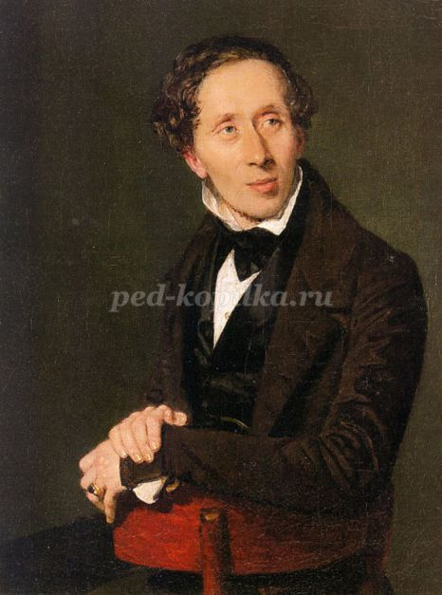

Slide 3
Задания викторины
По страницам любимых
Сказок

Slide 4
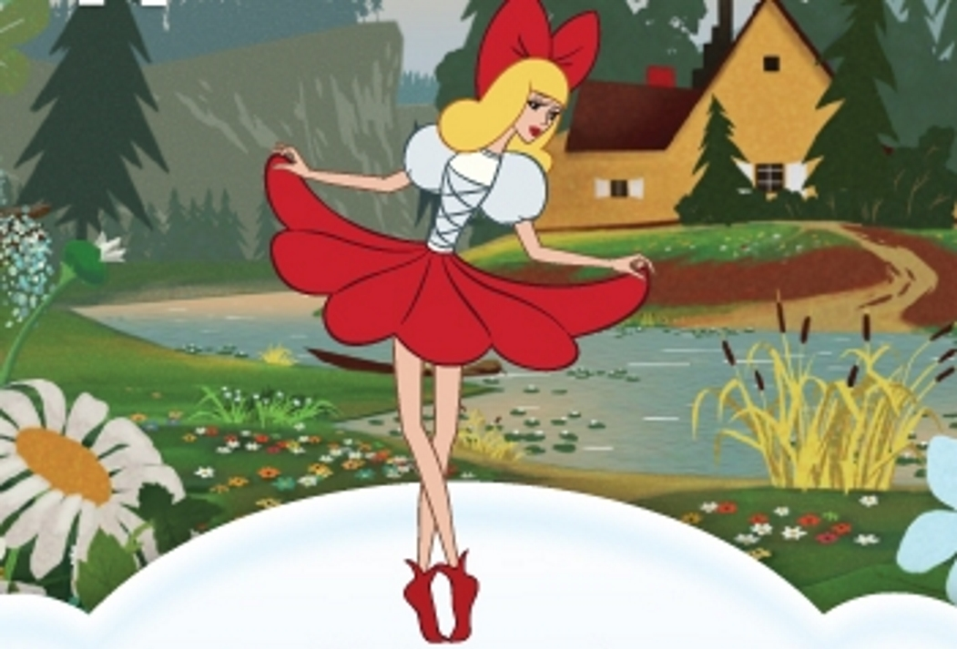
дюймовочка

Slide 5
1. Почему Дюймовочку назвали Дюймовочкой?
(За рост всего в 1 дюйм = 2,54 см)
2. Как Дюймовочка появилась на свет?
(Из ячменного зерна вырос цветок, похожий на тюльпан)
3. Назовите всех, кто хотел жениться на Дюймовочке.
(Сын жабы, жук, крот, эльф)
4. Чем питалась Дюймовочка, когда жила в норе полевой мыши?
(Зерном)
5. Кого Дюймовочка спасла от гибели, а потом она спасла Дюймовочку он несчастного замужества?
(Ласточка)
6. Что подарили Дюймовочке эльфы в день свадьбы с королём эльфов?
(Крылышки)

Slide 6
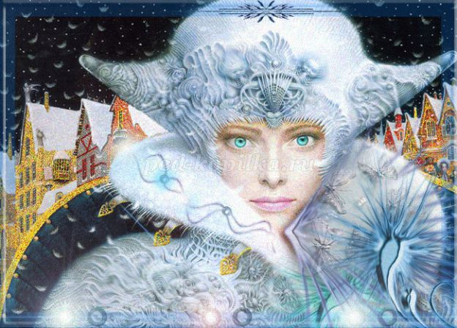
Снежная королева

Slide 7
1. Как зовут главных героев сказки?
(Кай и Герда)
2. Что разбили ученики тролля и тем самым принесли много бед людям?
(Зеркало)
3. Кого Герда встретила на своём пути, пока искала Кая?
(Женщину, умеющую колдовать; ворона; Принца и Принцессу; Маленькую разбойницу; Лапландку; Финку)
4. Без него Герда не смогла бы добраться до Кая.
(Олень)
5. Где живёт Снежная Королева?
(В Лапландии; в Финляндии)

Slide 8
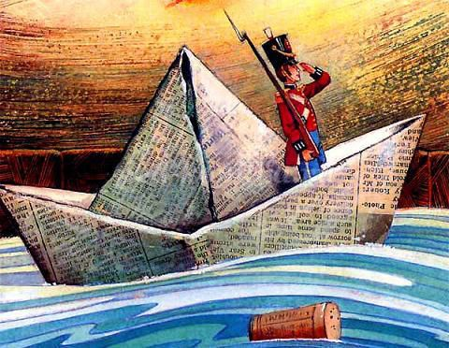
Стойкий оловянный
солдатик

Slide 9
1. Кто был сыном старой оловянной ложки?
(Оловянный солдатик)
2. В кого влюбился стойкий оловянный солдатик?
(В танцовщицу)
3. Какие трудности пришлось испытать солдатику?
(Плыть в бумажной лодке, быть проглоченным рыбой)
4. Где закончил свою жизнь оловянный солдатик?
(В печке)

Slide 10
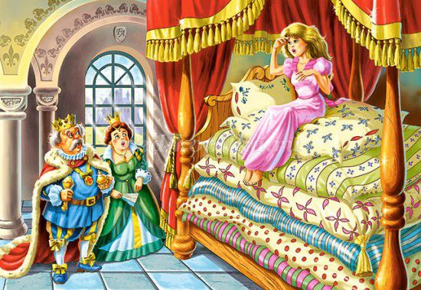
Принцесса на горошине

Slide 11
1. Что помешало героине сказки выспаться?
(Горошина)
2. Через сколько тюфяков и пуховиков принцесса почувствовала горошину?
(Через 20 тюфяков и 20 пуховиков)
3. Зачем королева подложила принцессе под тюфяки горошину?
(Чтобы узнать настоящая она принцесса или нет)
4. Какая погода стояла на улице в тот день, когда принцесса пришла во дворец?
(На улице лил дождь)
5. Куда отправили горошину, когда принц и принцесса поженились?
(В кунсткамеру – музей диковинных вещей)

Slide 12
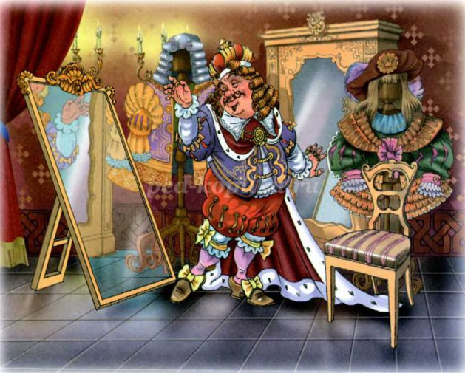
Новое платье короля

Slide 13
1. Кто сшил новое платье королю?
(Двое ткачей обманщиков)
2. Из чего было сшито новое платье короля?
(Из ничего)
3. Какими удивительными свойствами обладала ткань, из которой было сшито платье короля?
(Ткань была необыкновенно красивого рисунка и расцветки, а также она становилась невидимой для всякого человека, который не на своём месте или непроходимо глуп)
4. Почему все вокруг боялись признать, что король голый?
(Не хотели показаться глупыми)
5. Кто первым посмел сказать, что король голый?
(Маленький мальчик)

Slide 14
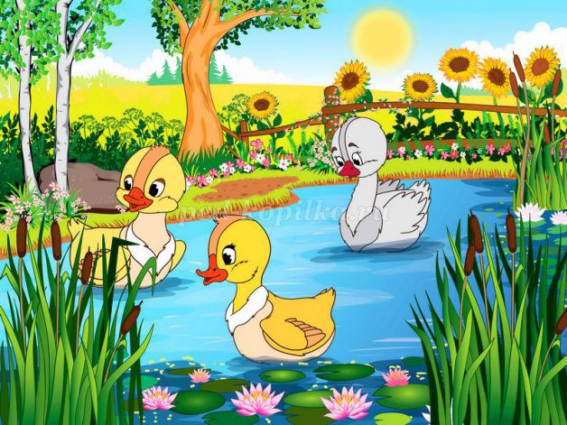
Гадкий утенок

Slide 15
1. Кто из героев сказок Андерсена считал, что во всех несчастьях повинна его внешность?
(Гадкий утёнок)
2. По какой причине гадкий утенок покинул птичий двор?
(Не выдержал насмешек обитателей птичьего двора)
3. Кто спас примерзшего ко льду несчастного птенца?
(Крестьянин в деревянных башмаках)
4. Где застала весна гадкого утенка?
(«в болоте»)
5. В кого превратился Гадкий утёнок?
(В прекрасного лебедя)

Slide 16
В мире птиц и зверей
Назовите, из каких сказок Андерсена эти животные?

Slide 17
1. Полевая мышь
(«Дюймовочка»)
2. Курица
(«Гадкий утёнок»)
3. Ворон
(«Снежная королева»)
4. Жаба
(«Дюймовочка»)

Slide 18
5. Лебедь
(«Гадкий утёнок», «Дикие лебеди»)
6. Ласточка
(«Дюймовочка»)
7. Олень
(«Снежная королева»)
8. Крот
(«Дюймовочка»)

Slide 19
Вспомни названия
сказок
Вставьте пропущенные слова в названия сказок:

Slide 20
снежная
…королева
счастья
Калоши…
оловянный
Стойкий…
солдатик
лебеди
Дикие…
принцесса
… на горошине
оле
… - Лукойе
спичками
Девочка со …

Slide 21
Портреты героев
сказок

Slide 22
1. «На ней была юбочка из тонкого батиста, на плече – голубой шарф и на груди – блестящая брошка, такая большая, как голова самой девушки. Красавица стояла на одной ножке, вытянув руки, она была…»
(Танцовщица, «Стойкий оловянный солдатик»)

Slide 23
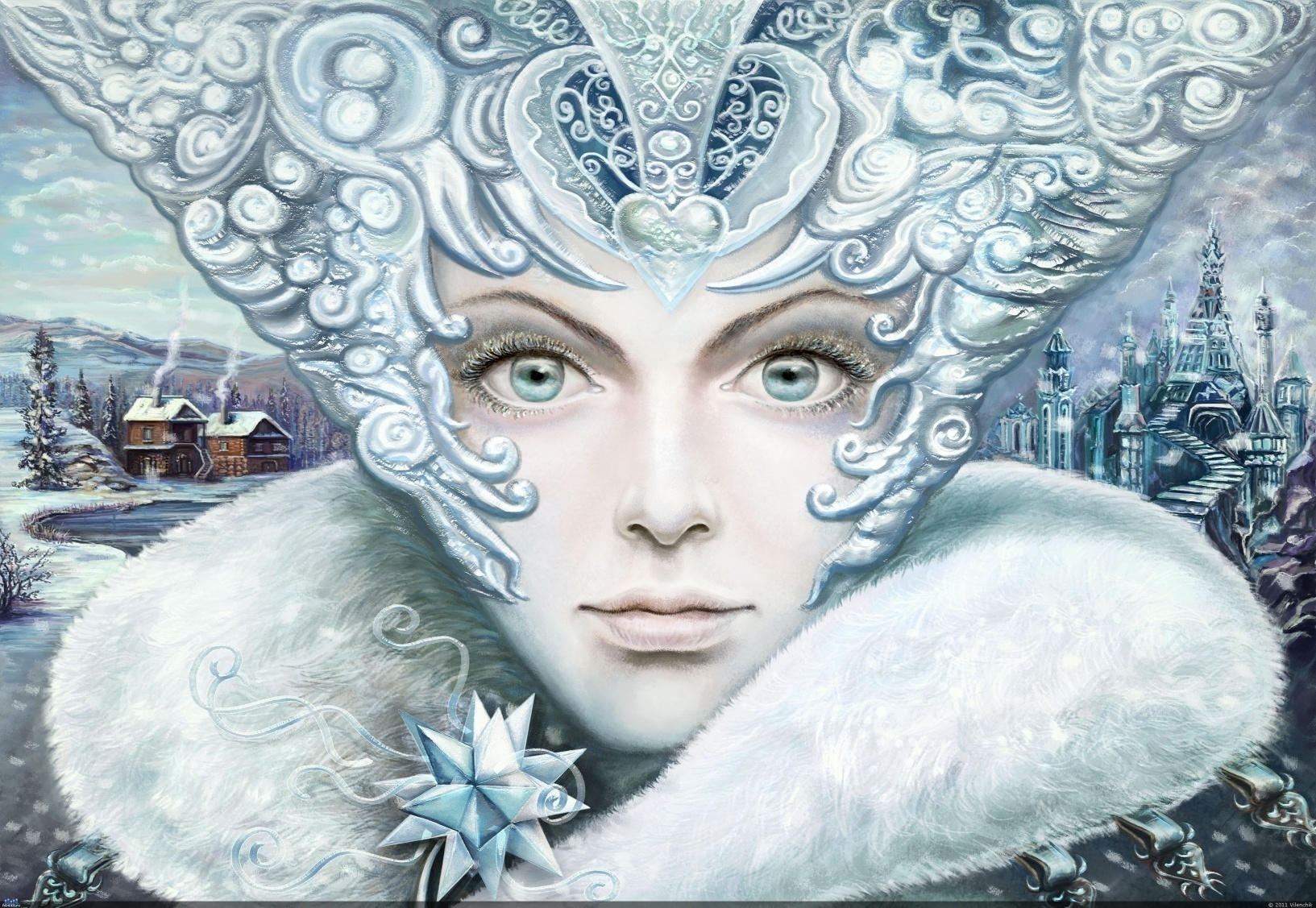
2. «Она была так прелестна, так нежна, вся из ослепительного льда и всё-таки живая! Глаза её сверкали как звёзды, но в них не было ни теплоты, ни красоты».
(Снежная королева, «Снежная королева»)

Slide 24
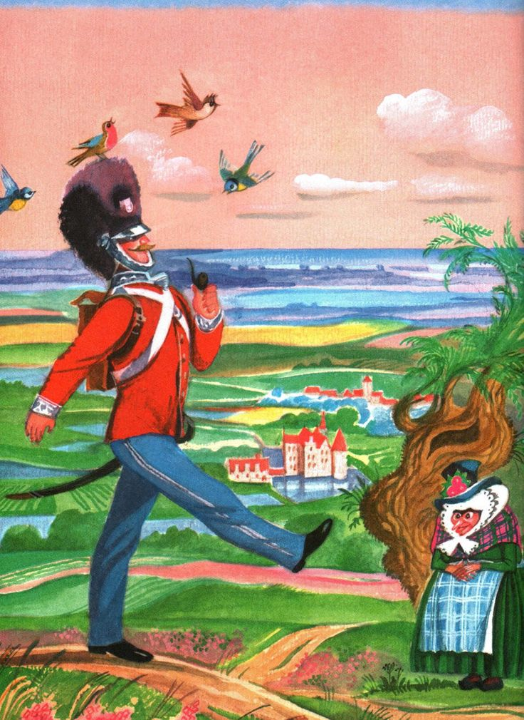
3. «Шёл солдат по дороге: раз-два! Раз-два! Ранец за спиной, сабля сбоку; он шёл домой».
(Солдат, «Огниво»)

Slide 25
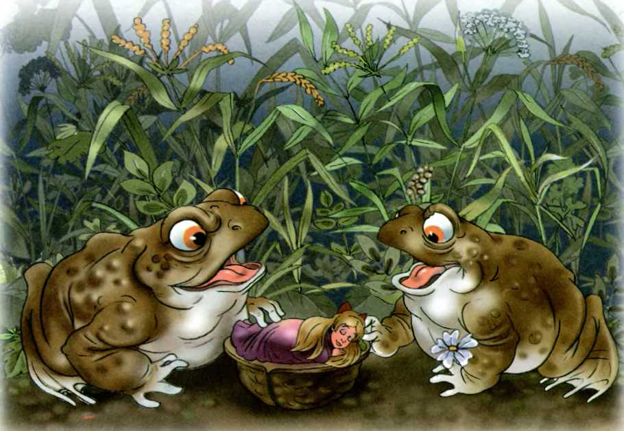
4. «Сын был тоже мокрый и безобразный – точь-в-точь, как и его мать, старая…»
(Сын жабы, «Дюймовочка»)

Slide 26
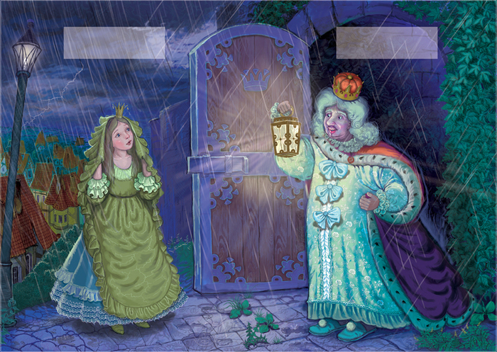
5. «Боже мой, на что она была похожа! Вода бежала с её волос и платья прямо в носки башмаков и вытекала из пяток, а она всё-таки уверяла, что она настоящая…»
(Принцесса, «Принцесса на горошине»)

Slide 27
Родной город
андерсена
В какой стране жил великий сказочник Ганс Христиан Андерсен?
(В Дании)
Сейчас, ребята, мы, отгадав загадки узнаем, в каком городе Дании родился Андерсен.

Slide 28
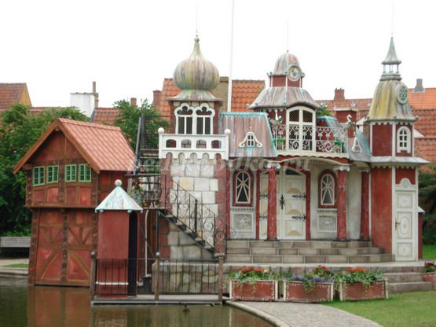
1
д | ю | й | м | о | в | о | ч | к | а
2
с | о | л | д | а | т | и | к
3
п | р | и | н | ц | е | с | с | а
4
у | т | е | н | о | к
5
р | у | с | а | л | о | ч | к | а
6
к | о | р | о | л | е | в | а

Slide 29
